Slide 1
Kreatywna Zabawa z farbami i rolką tekturową
Beata Kamińska

Slide 2
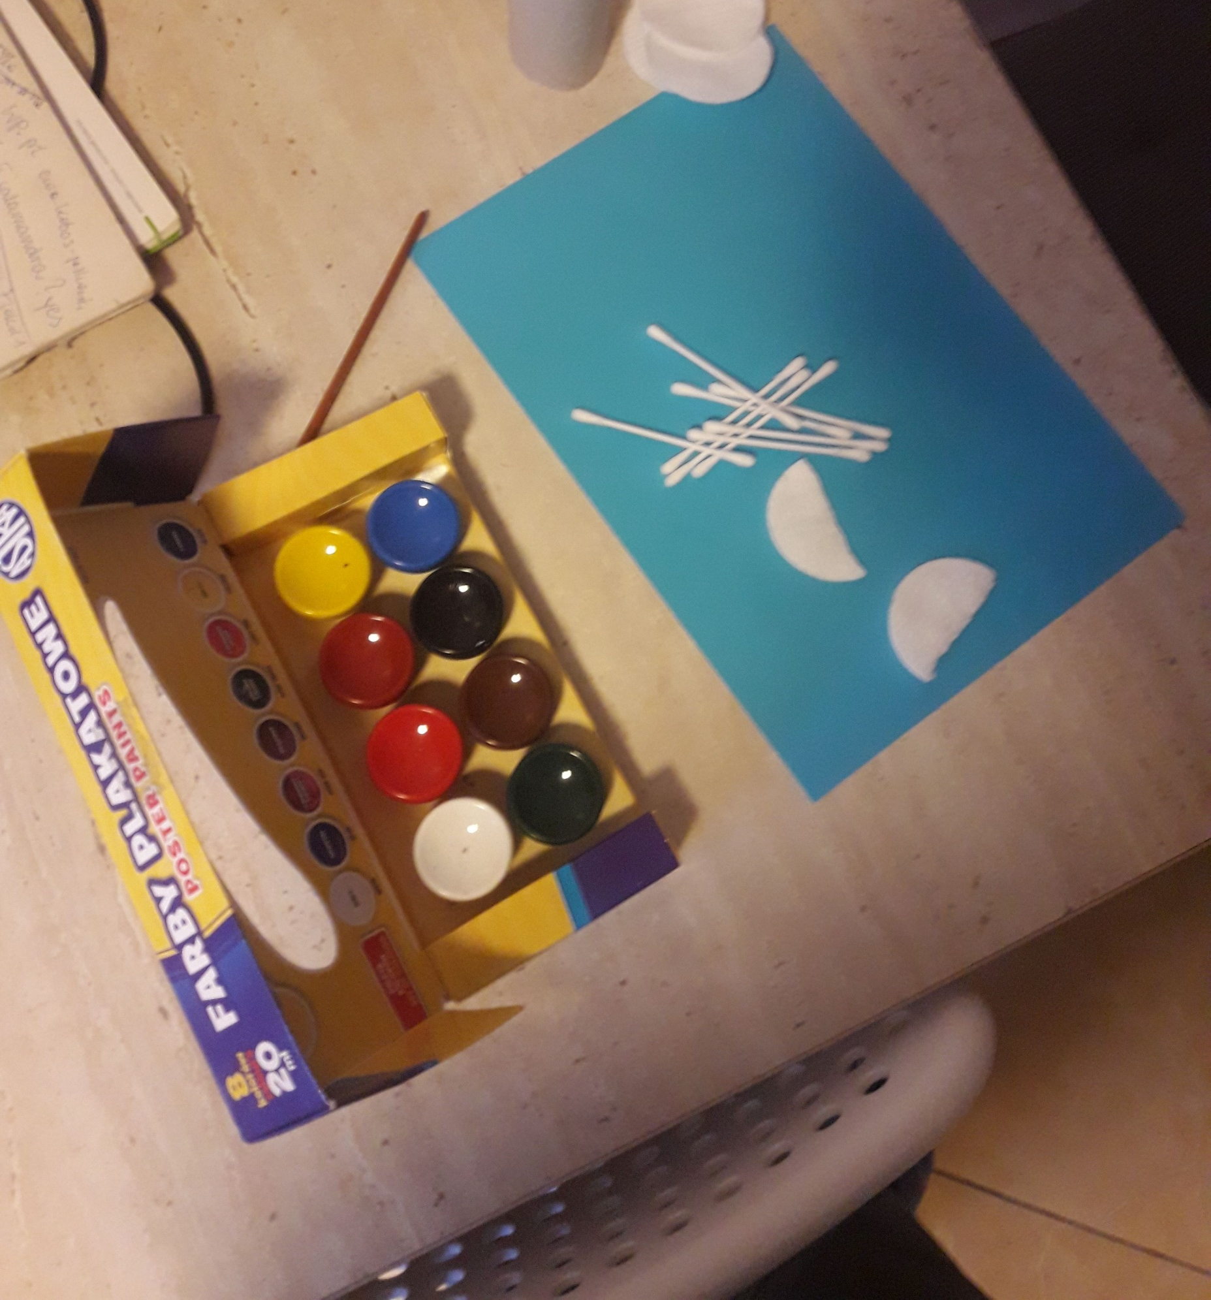
Potrzebne będą:
Farby
Tekturowa rolka
Kolorowa kartka
Pędzelek/patyczek kosmetyczny
Nożyczki
Korek od butelki

Slide 3
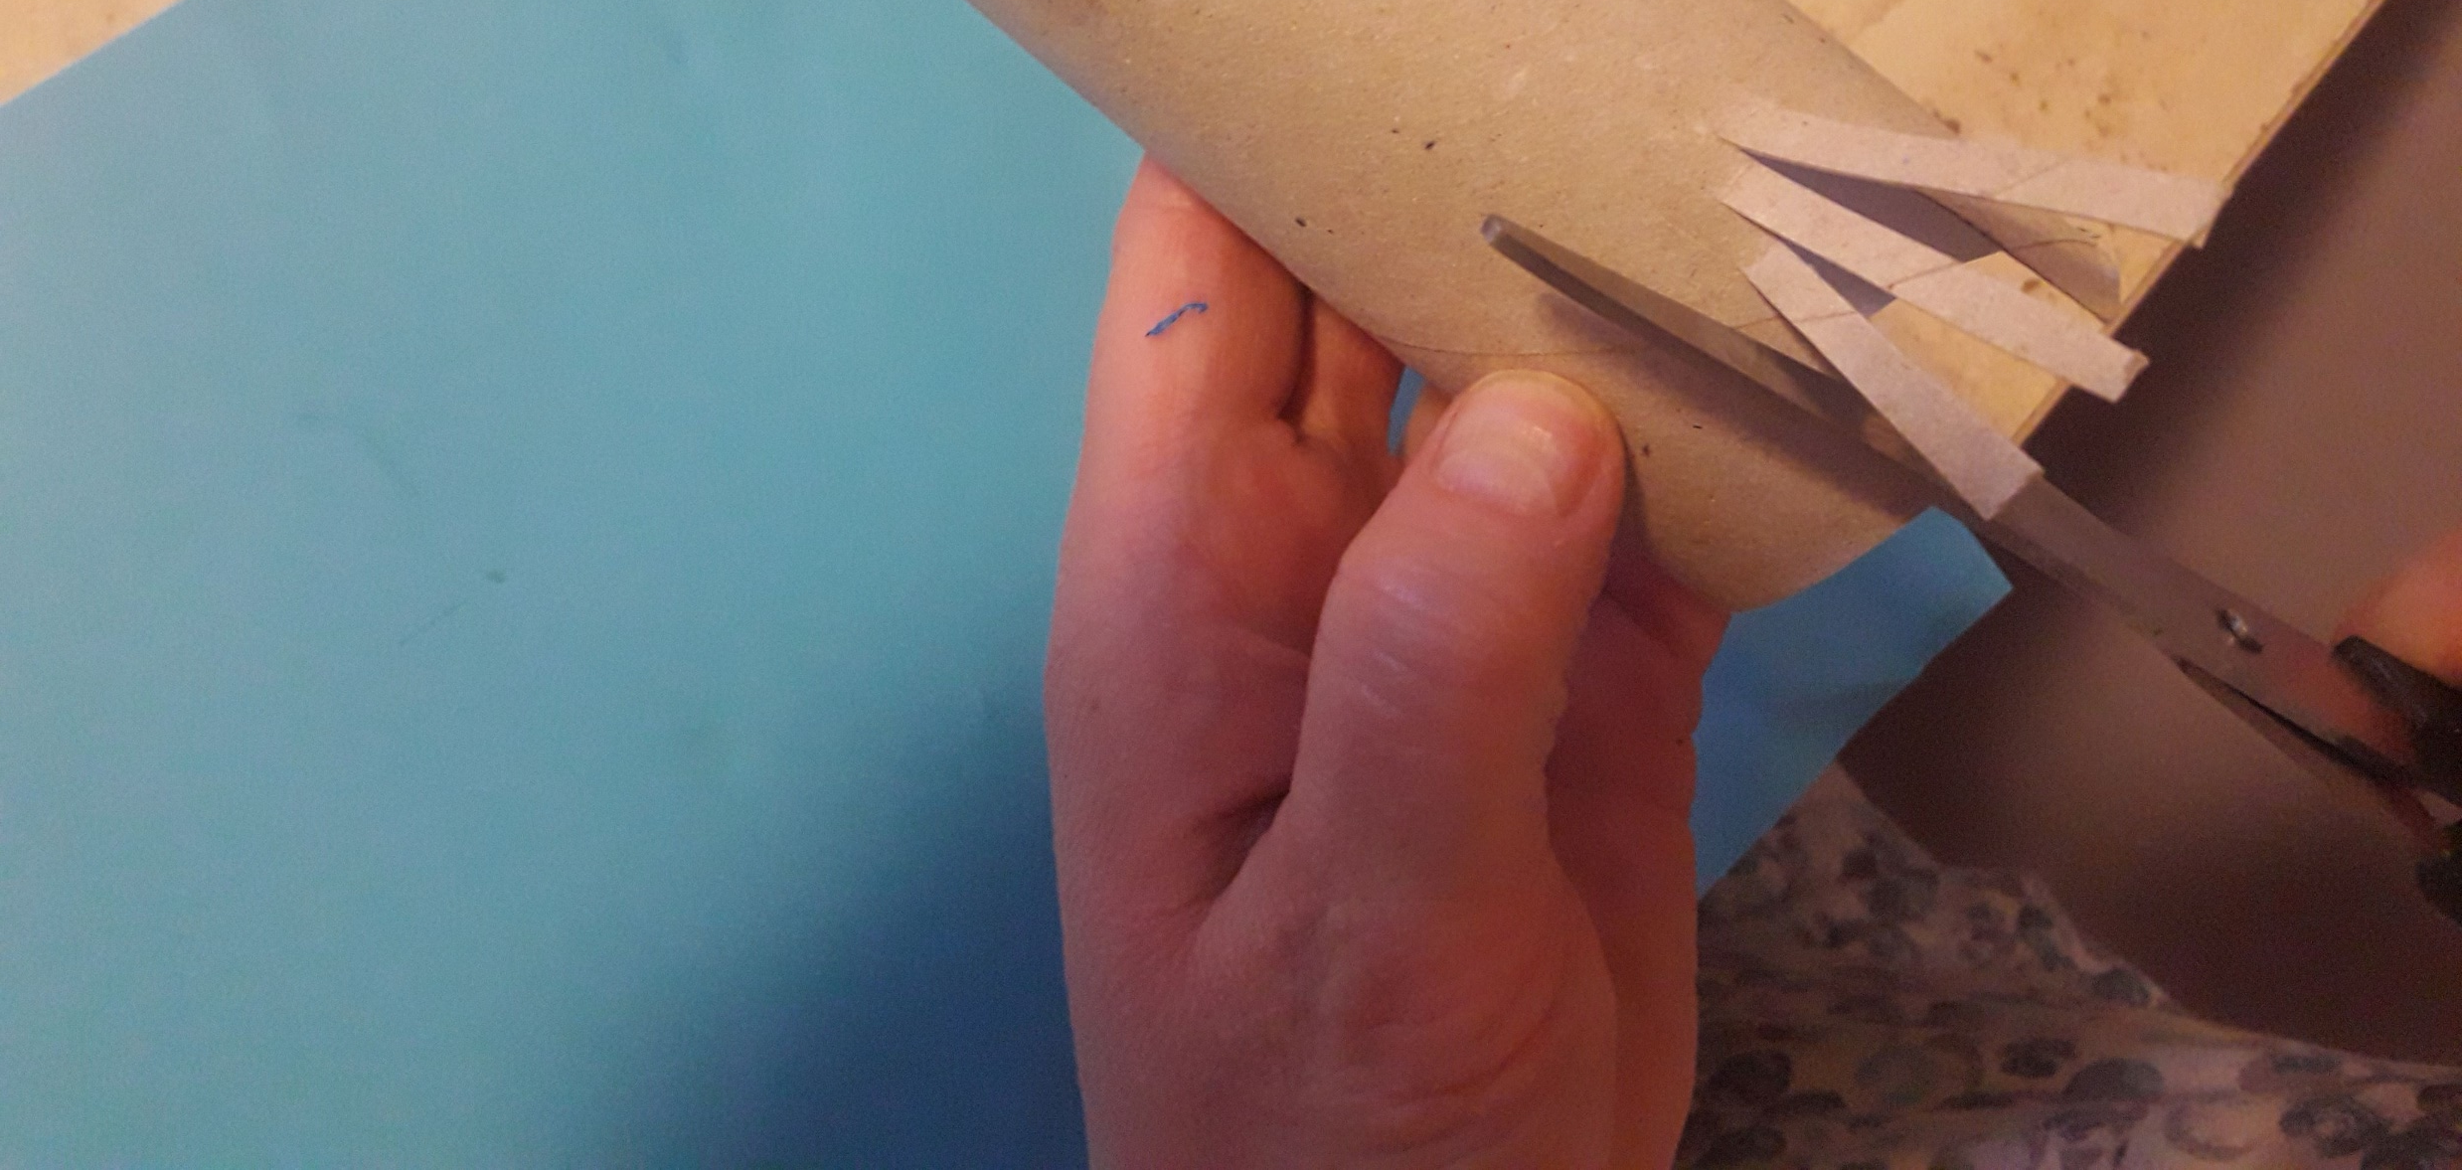

Slide 4
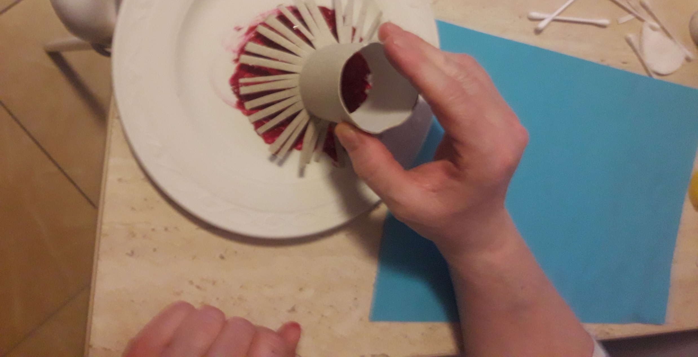

Slide 5
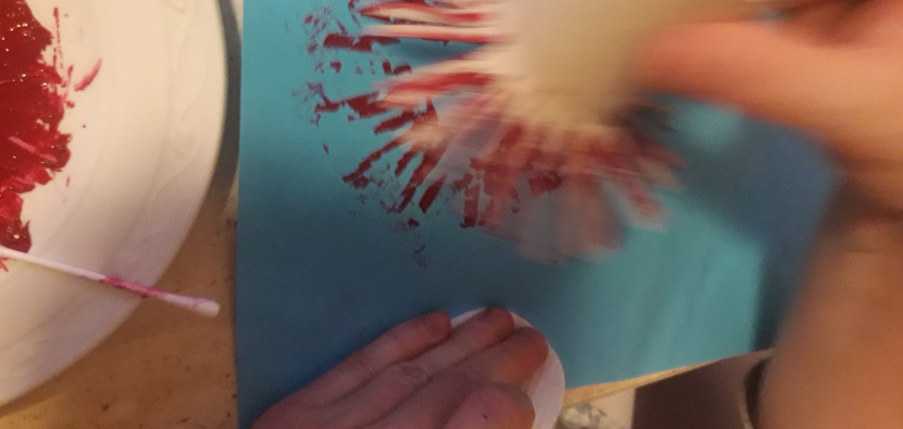

Slide 6
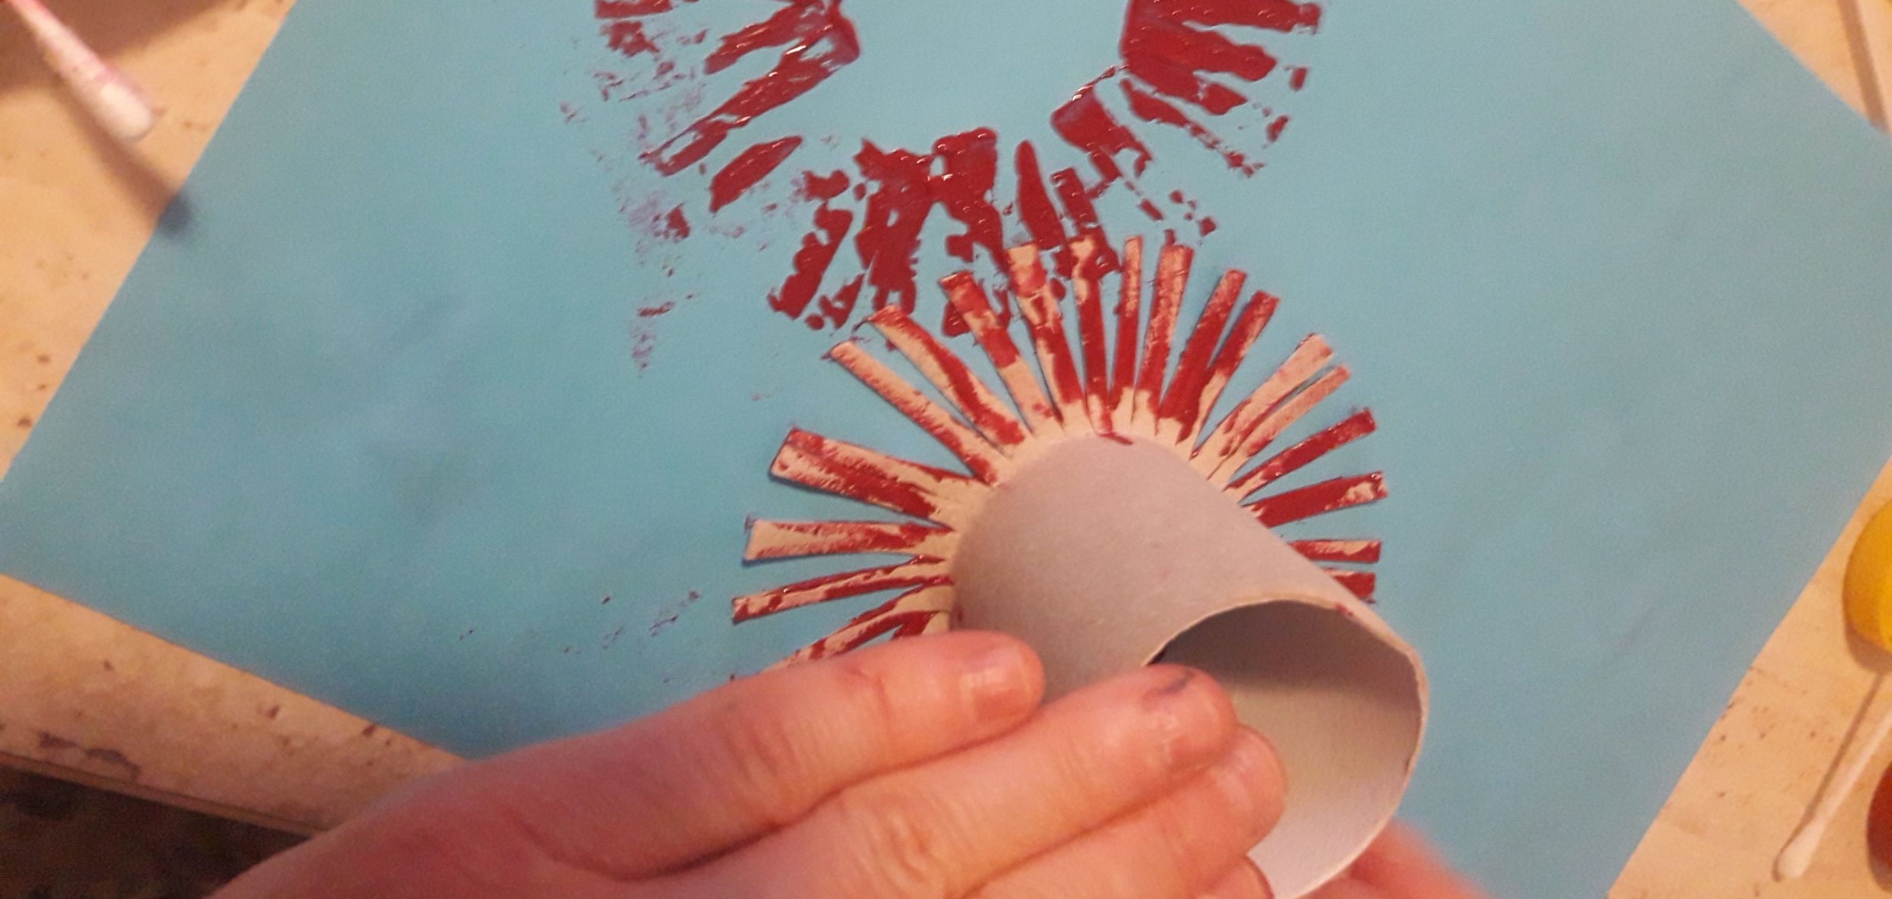

Slide 7
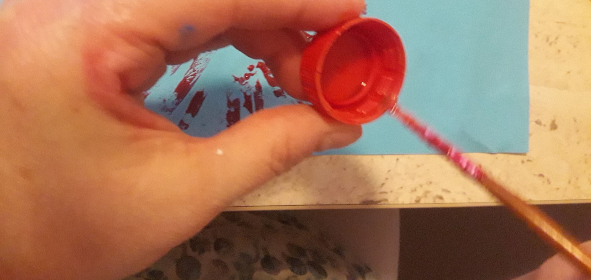

Slide 8
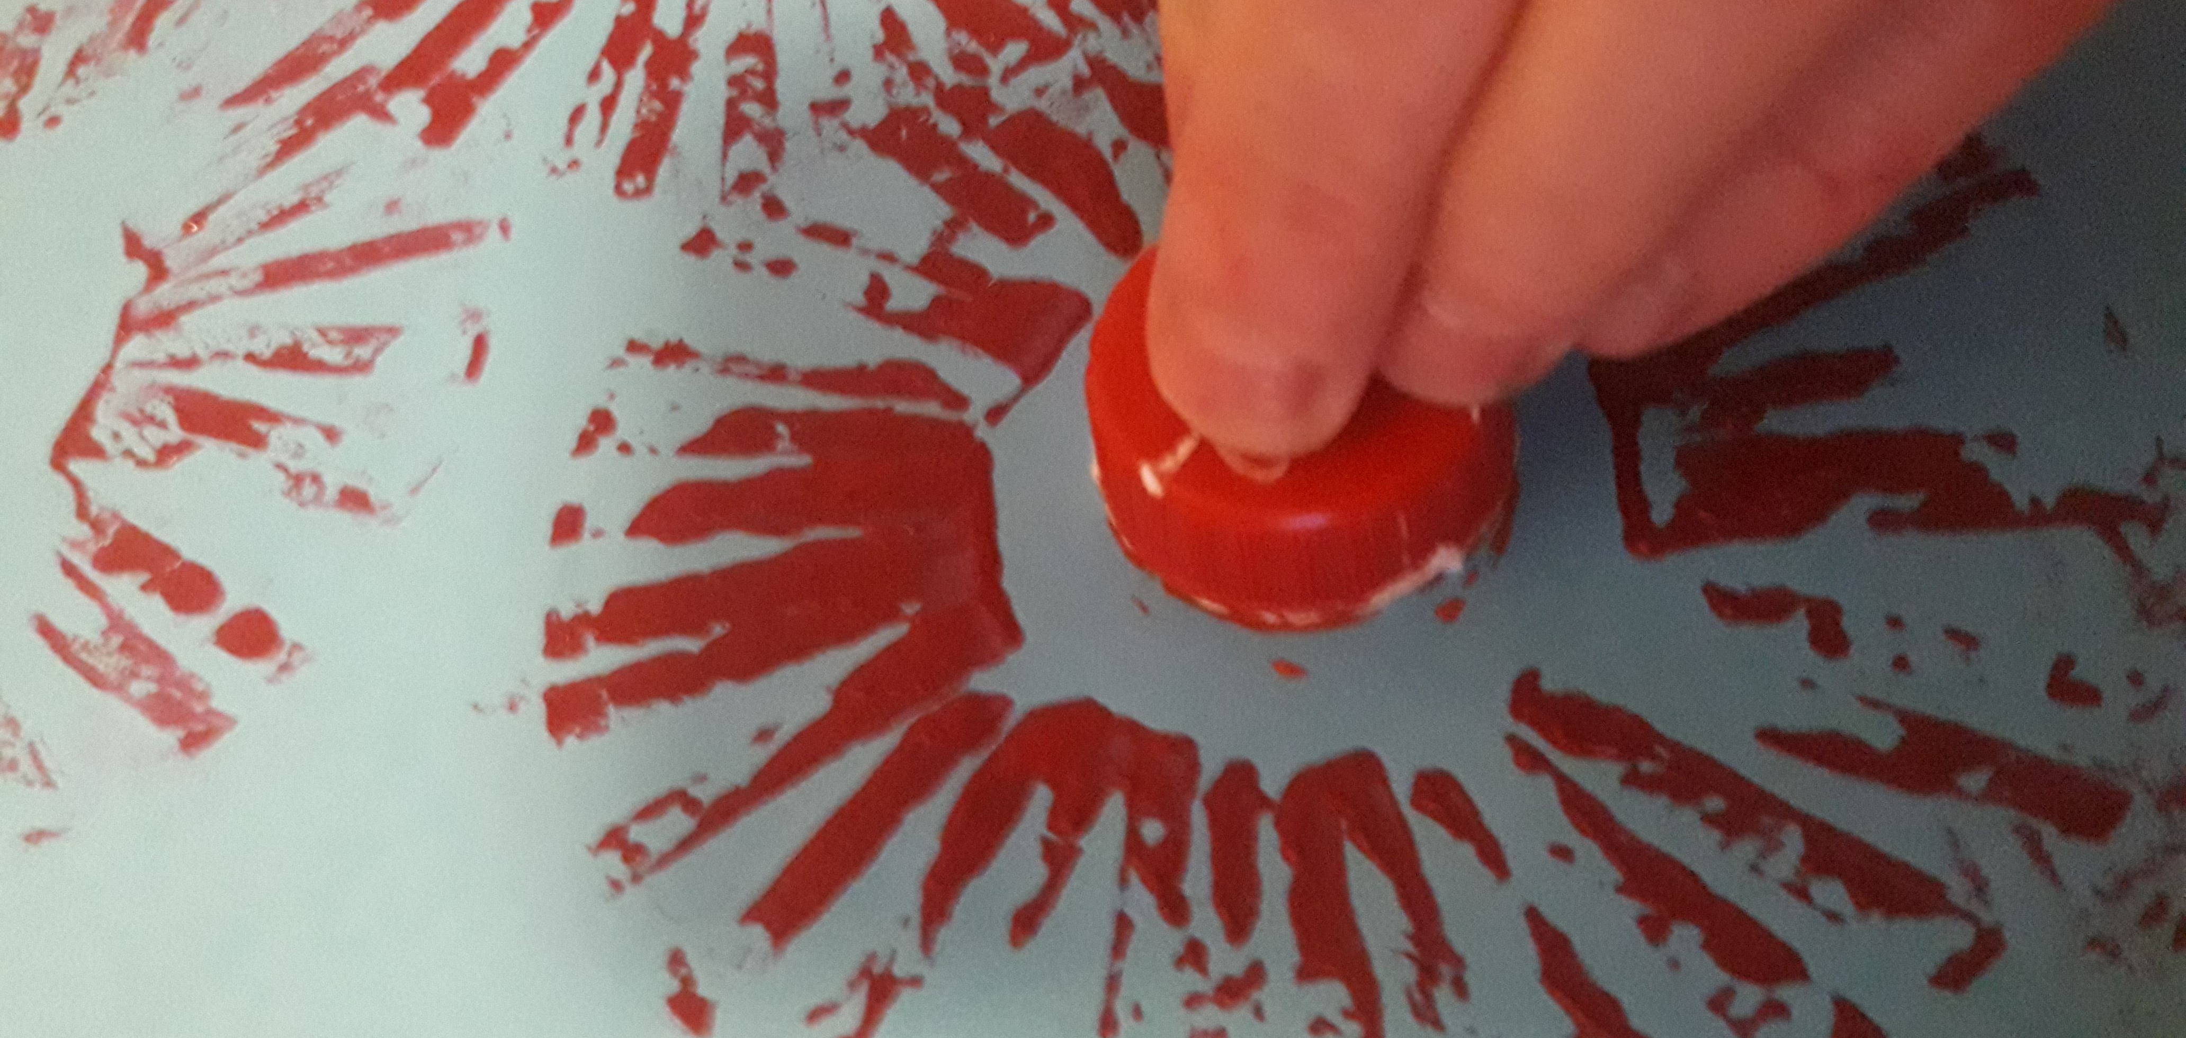

Slide 9
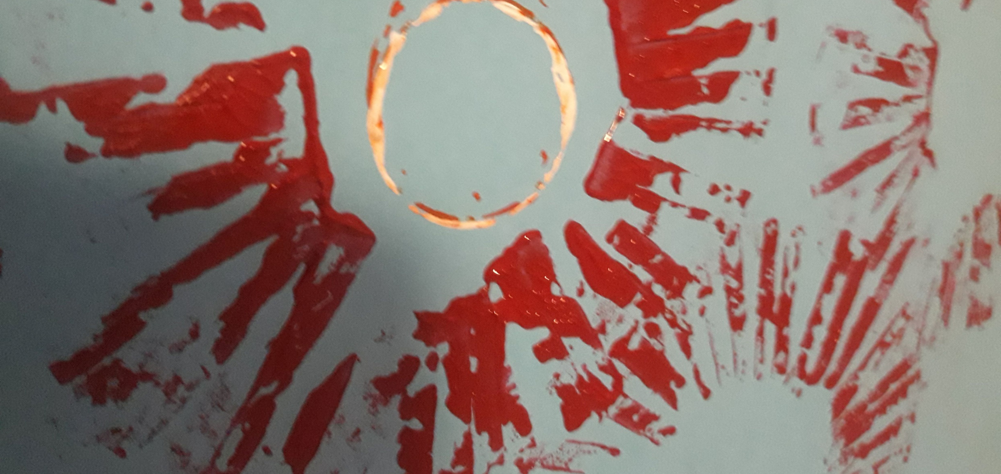

Slide 10
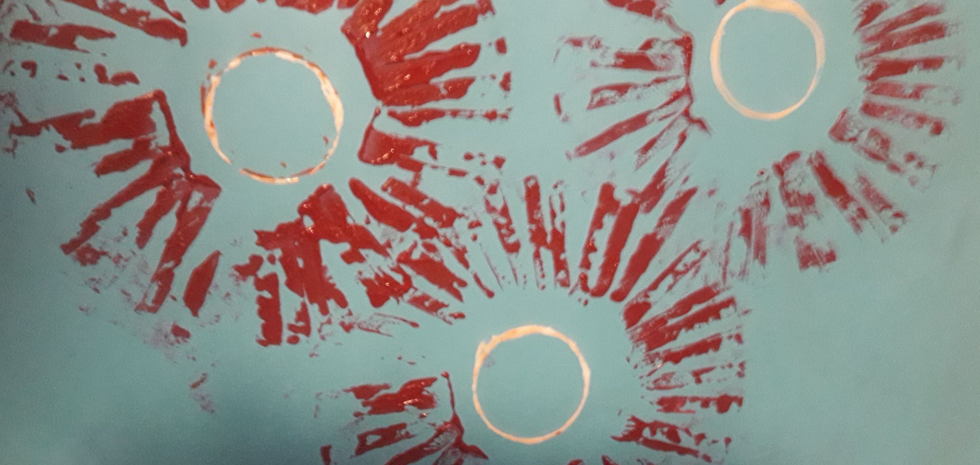

Slide 11
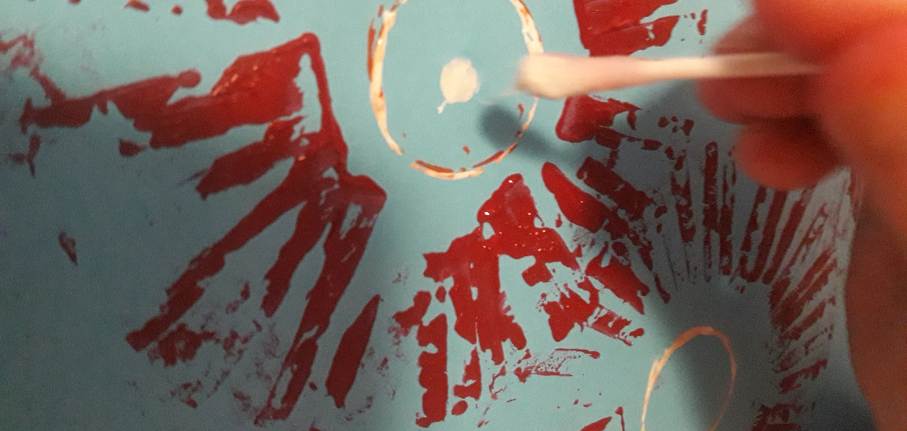

Slide 12
